Slide 1

BÀI 15: SÂU, BỆNH HẠI CÂY TRỒNG VÀ Ý NGHĨA CỦA VIỆC PHÒNG TRỪ

Slide 2
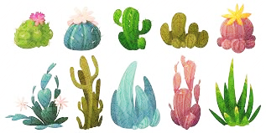


III. Một số biện pháp phòng trừ sâu, bệnh hại cây trồng
I. Khái niệm sâu, bệnh hại cây trồng
IV. Ý nghĩa của việc phòng trừ sâu, bệnh hại cây trồng
II. Tác hại của sâu, bệnh hại cây trồng

Slide 3



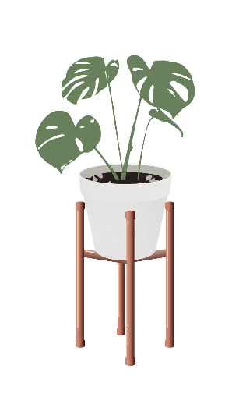
Quan
I. Khái niệm sâu, bệnh hại cây trồng
Quan sát hình và cho biết hình nào là sâu hại cây trồng, hình nào là bệnh hại cây trồng?
Ở địa phương em có những loại sâu bệnh nào? Em hãy giới thiệu một số loại sâu, bệnh phổ biến ở địa phương?

Slide 4
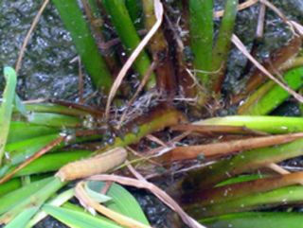
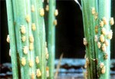
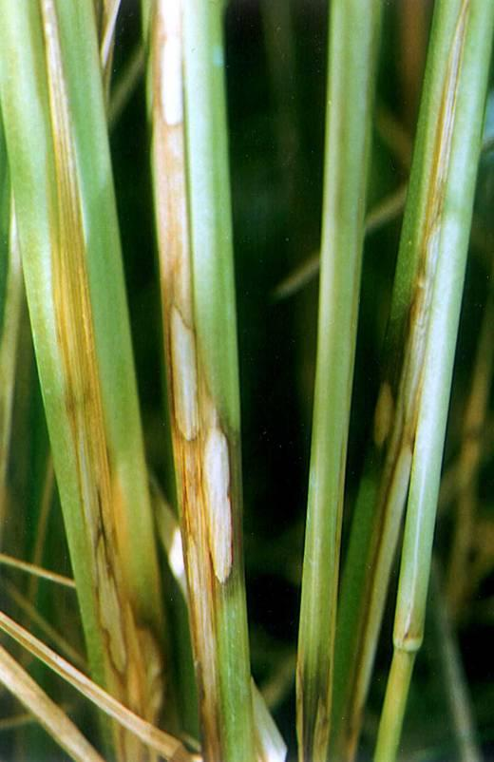
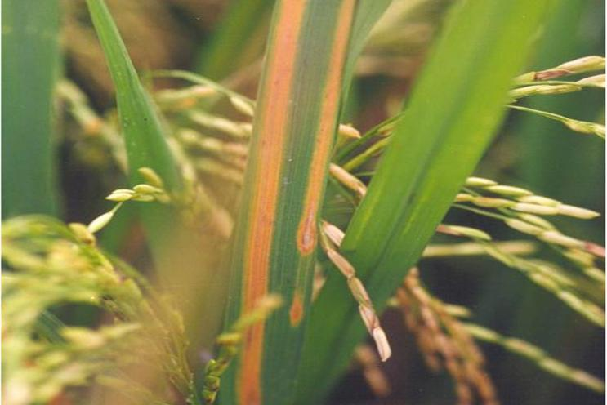
H1. Sâu cắn gié
H2.Rầy hại lúa
H3.Bệnh đốm vằn
H4. Bệnh tiêm lửa

Slide 5
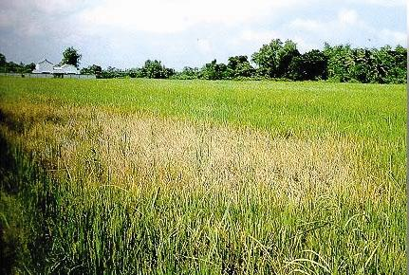

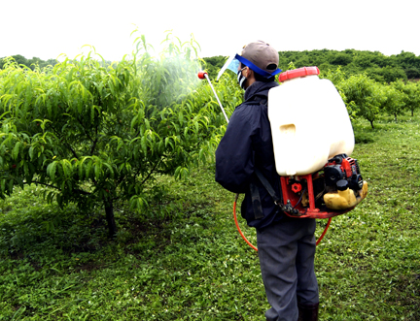
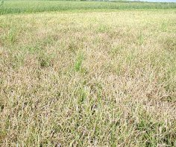
H5. Rầy nâu
H6. Thối thân, thối bẹ
H7. Dịch châu chấu
H8. Bệnh đạo ôn

Slide 6
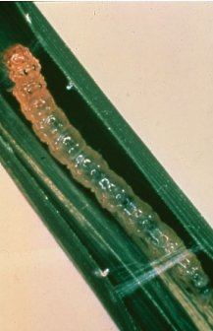
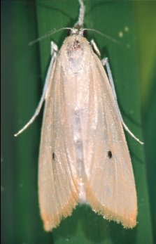
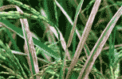
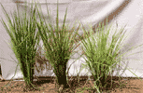
H9. Sâu cuốn lá nhỏ
H10. Sâu đục thân lúa 2 chấm
H11. Bệnh bạc lá lúa
H12. Bệnh vàng lụi lúa

Slide 7
Em hãy phân biệt sâu, bệnh hại cây trồng?
- Sâu hai là các loài côn trùng gây hại các bộ phận của cây trồng như thân, lá, hoa, quả, rễ,…
Bệnh hại là các loài nấm, vi khuẩn, virus, … gây hại đến chức năng sinh lí, cấu tạo mô của cây trồng, làm cây phát triển không bình thường

Slide 8
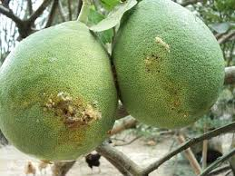
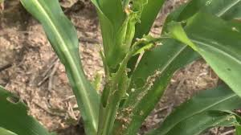
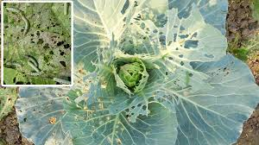
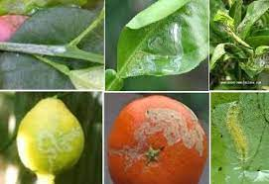

II. Tác hại của sâu, bệnh hại cây trồng
Em hãy mô tả những biểu hiện bất thường trên các bộ phận của cây trồng
Một số hình ảnh cây trồng bị sâu, bệnh phá hoại

Slide 9
- Cây trồng sinh trưởng, phát triển kém
- Năng suất, chất lượng nông sản giảm, thậm chí không cho thu hoạch, có thể gây mất mùa.
- Gây ô nhiễm và ảnh hưởng xấu đến sức khỏe con người do lạm dụng thuốc bảo vệ thực vật.
Câu hỏi thảo luận:
1. Sâu bệnh gây ra những tác hại gì đối với cây trồng?
2. Sâu bệnh gây ra những tác hại gì đối với sản xuất nông nghiệp và đời sống con người?

Slide 10
III. Một số biện pháp phòng trừ sâu, bệnh hại cây trồng
Học sinh xem video và trả lời các câu hỏi sau:
Tình hình sâu bệnh?
Nguyên nhân?
Các biện pháp phòng trừ được đề cập đến trong đoạn video trên?

Slide 11
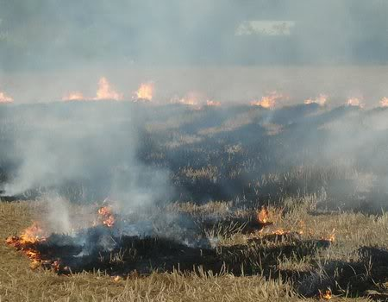
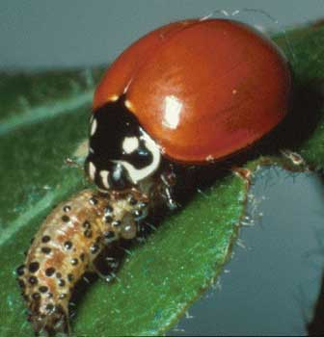
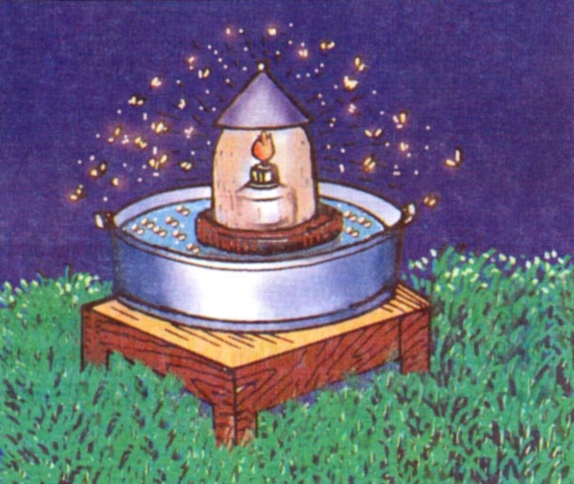
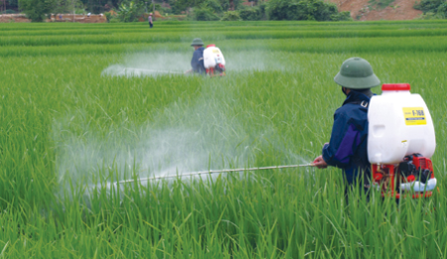

Slide 12
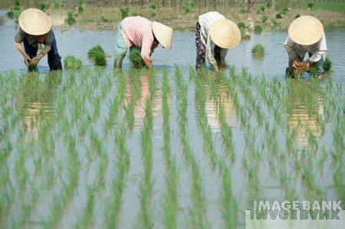
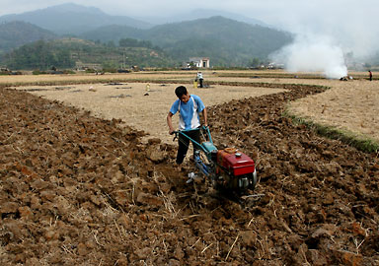
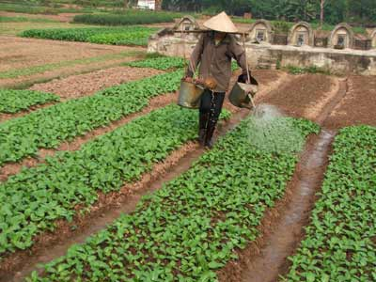
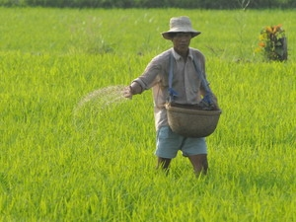
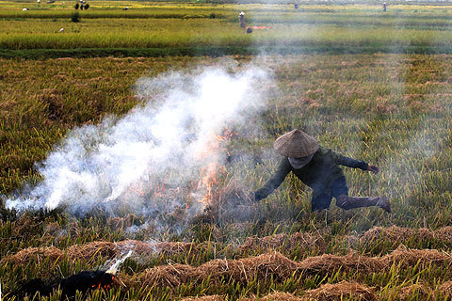
1. Biện pháp canh tác
LÚA
Vụ hè thu
HOA MÀU
Gieo trồng đúng thời vụ
Cày bừa
LÚA
Vụ đông
Vụ xuân
Luân canh cây trồng
Tưới tiêu hợp lí
Bón phân
Tiêu hủy tàn dư cây trồng

Slide 13
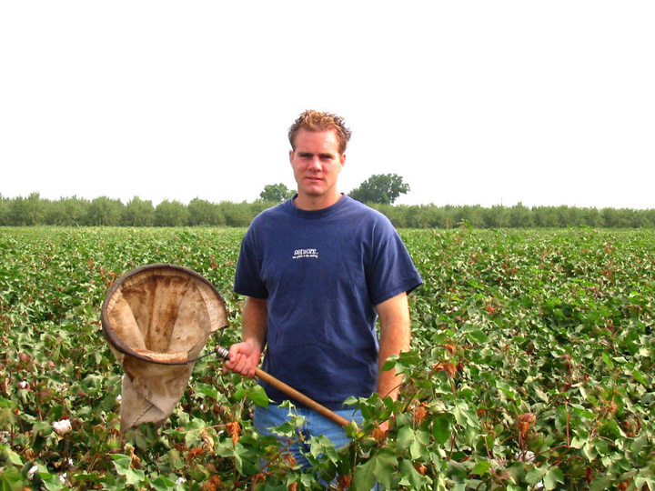
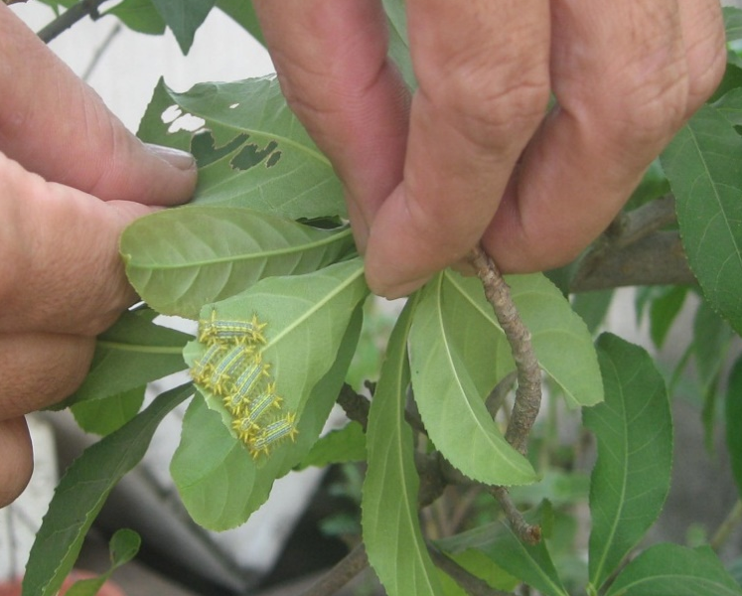
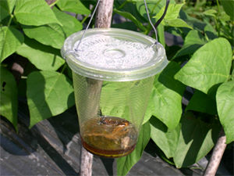
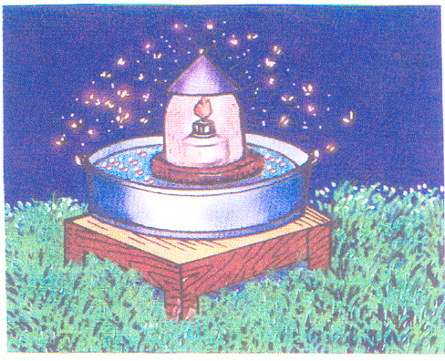
2. Biện pháp cơ giới, vật lý

Slide 14
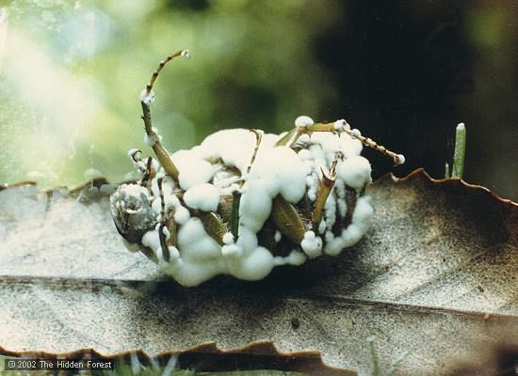
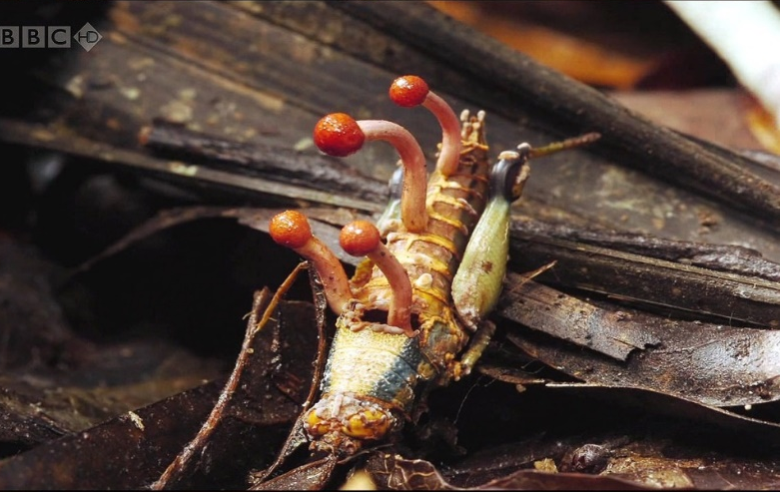
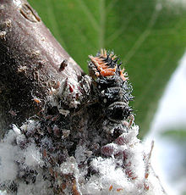
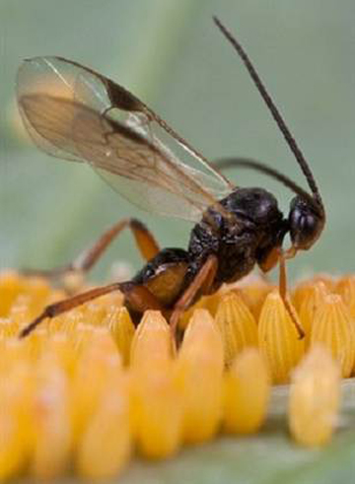
3. Biện pháp sinh học
Nấm phấn trắng tấn công sâu hại
Nấm túi tiêu diệt sâu hại
Ong ăn trứng sâu
Ấu trùng bọ rùa ăn sâu

Slide 15
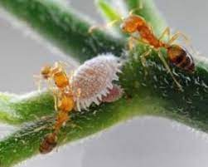
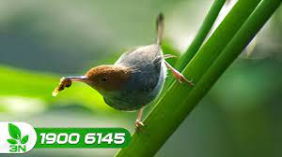
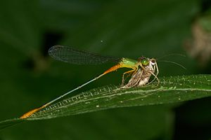
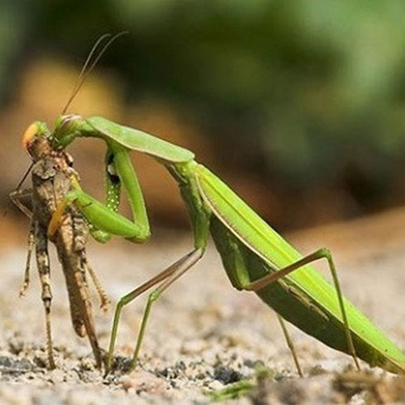
Là những loài có ích (thiên địch) cần được bảo vệ

Slide 16
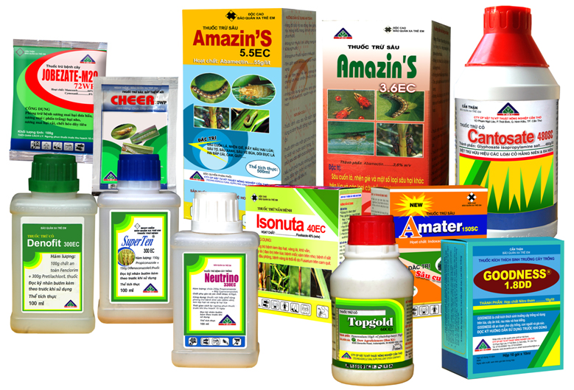
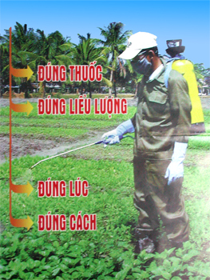
4. Biện pháp hóa học

Slide 17
BIỆN PHÁP | NỘI DUNG | ƯU, NHƯỢC ĐIÊM
CANH TÁC | Áp dụng các kĩ thuật tồng trọt như: vệ sinh đồng ruộng, làm đất, bón phân, tưới nước, luân canh, xen canh cây trồng gieo trồng đúng thời vụ,… | Ưu điểm: Đơn giản, dễ thực hiện, dễ áp dụng rộng rãi và thân thiện với môi trường. Nhược điểm: Mang tính ngăn ngừa là chính.
CƠ GIỚI, VẬT LÍ | Dùng sức người, dụng cụ, máy móc, bẫy | Ưu điểm: Dễ thực hiện, không gây ô nhiễm môi trường, mang lại hiệu quả ngay. Nhược điểm: Tốn nhiều công lao động, tốn kém khi áp dụng trên diện rộng.
SINH HỌC | Sử dụng sinh vật có ích hoặc sản phẩm của chúng | Ưu điểm: Tác dụng lâu dài, an toàn với con người, thân thiện với môi trường. Nhược điểm: Giá thành cao, tác động chậm, hiệu quả thấp khi sâu, bệnh hại đã bùng phát.

Slide 18
BIỆN PHÁP | NỘI DUNG | ƯU, NHƯỢC ĐIỂM
HÓA HỌC | Sử dụng thuốc hóa học để phòng trừ sâu, bệnh hại. | Ưu điểm: Dễ sử dụng, hiệu quả nhanh đặc biệt khi sâu, bệnh hại đã bùng phát. Nhược điểm: Ảnh hưởng đến sức khỏe con người, sản phẩm trồng trọt, ô nhiễm môi trường, giảm đa dạng sinh học, hình thành tính kháng thuốc ở sâu, bệnh hại
QUẢN LÍ DỊCH HẠI TỔNG HỢP (IPM) | Sử dụng phối hợp, đồng thời nhiều biện pháp phòng trừ sâu, bệnh hại cây trồng, trong đó chú trọng biện pháp sinh học. | Ưu điểm: Giảm chi phí BVTV, tăng năng suất chất lượng cây trồng và bảo vệ đa dạng sinh học Nhược điểm: Đòi hỏi người nông dân có kiến thức về hệ sinh thái cây trồng

Slide 19



Trong các biện pháp ở trên, biện pháp nào nên hạn chế sử dụng? Vì sao?
Xem 2 tình huống sau trả lời câu hỏi: Việc áp dụng các biện pháp phòng trừ sâu bệnh dựa trên những nguyên tác nào?

Slide 20
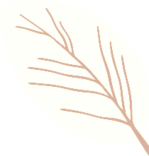
Tùy vào ưu, nhược điểm của từng phương pháp và điều kiện canh tác cụ thể mà lựa chọn biện pháp phòng trừ sâu bệnh hại thích hợp cho từng loại cây trồng
Nên áp dụng biện pháp phòng trừ tổng hợp sâu, bệnh hại cây trồng và tuân thủ nguyên tắc: phòng là chính; trừ sớm, kịp thời, nhanh chóng và triệt để.
Ưu tiên sử dụng các chế phẩm vi sinh trong phòng trừ sâu, bệnh hại cây trồng để đảm bảo an toàn đối với con người và môi trường.

Slide 21
IV. Ý nghĩa của việc phòng trừ sâu, bệnh hại cây trồng
1. Giúp bảo vệ cây trồng, hạn chế ảnh hưởng xấu của sâu bệnh đối với cây trồng, tạo điều kiện cho cây trồng sinh trưởng và phát triển tốt, năng suất cao, chất lượng tốt
1. Ý nghĩa của việc phòng trừ sâu, bệnh hại cây trồng?
2. Ý nghĩa của việc lựa chọn phương pháp phòng trừ sâu, bệnh hại cây trồng?

Slide 22
IV. Ý nghĩa của việc phòng trừ sâu, bệnh hại cây trồng
2. Việc lựa chọn phương pháp phòng trừ sâu, bệnh hại cây trồng giúp bảo vệ môi trường, bảo vệ hệ sinh thái và sức khỏe con người
1. Ý nghĩa của việc phòng trừ sâu, bệnh hại cây trồng?
2. Ý nghĩa của việc lựa chọn phương pháp phòng trừ sâu, bệnh hại cây trồng?

Slide 23



Luyện tập
Tình huống: Để hạn chế sâu, bệnh hại phát triển trên đồng ruộng, trong canh tác rau
người nông dân thường kết hợp cùng lúc các biện pháp phòng trừ nào mà không gây ô nhiễm môi trường?

Slide 24
- Diệt ổ trứng, sâu non bằng tay
Dùng lưới chắn côn trùng để hạn chế được nhiều sâu hại.
Dùng màng phủ đất nhằm hạn chế nhiều loại sâu, bệnh truyền từ đất.
Sử dụng bẫy chua ngọt, bẫy dính, bẫy pheromone để bắt côn trùng trưởng thành.
Dùng thiên địch để kìm hãm một số côn trùng có hại…

Slide 25


Câu 1: Biện pháp nào sau đây là biện pháp canh ác trong phòng trừ sâu bệnh hại cây trồng?
Câu 2: Sử dụng vợt bắt sâu hại là biện pháp
A. Điều hòa
A. Gieo trồng đúng thời vụ
B. Sinh học
B. Sử dụng giống kháng bệnh
C. Hoá học
C. Sử dụng thuốc hóa học
D. Cơ giới, vật lý
D. Bắt bằng vợt

Slide 26


Câu 3: Để góp phần thực hiện tốt biện pháp sinh học chúng ta cần làm gì?
C. Bảo vệ các loài thiên địch, gây nuôi và bảo vệ các loài côn trùng có ích
A. Áp dụng các biện pháp phòng trừ hợp lí
D. Tạo ra nhiều nguồn thức ăn cho các loài sinh vật có ích
B. Khống chế sự phát triển của các loài thiên địch

Slide 27





Bài tập vận dụng
Quan sát và viết một đoạn văn ngắn mô tả tác hại của một hoặc một số sâu bệnh đối với cây trồng mà em biết?
Thank you

